Slide 1
Mituri si adevaruri despre hepatitele virale
Peltec Angela

Slide 2
Hepatita
Hepatita virala este o inflamatie a ficatului care poate fi acuta sau cronica
Hepatita este cauzata de infectia cu unul dintre cele 5 virusuri hepatice
Virusurile hepatice B si C pot cauza hepatita cronica, care poate progresa catre ciroza hepatica (fibroza ficatului) si cancer hepatic si in final deces prematur
La fiecare 30 de secunde, in lume o persoana moare ca urmare a complicatiilor bolii
Hepatitele cronice B si C cauzeaza mai mult de 1 milion de decese in fiecare an.

Slide 3
In lume:
296 de milioane de oameni au hepatita cronica virala B, cu 1.5 milioane de noi infectii in fiecare an
Mai mult de 6 milioane sunt copii cu varsta mai mica de 6 ani
25% din hepatita cronica B progreseaza spre cancer hepatic
Hepatita B contribuie la aproximativ 820.000 de decese in fiecare an

Slide 4
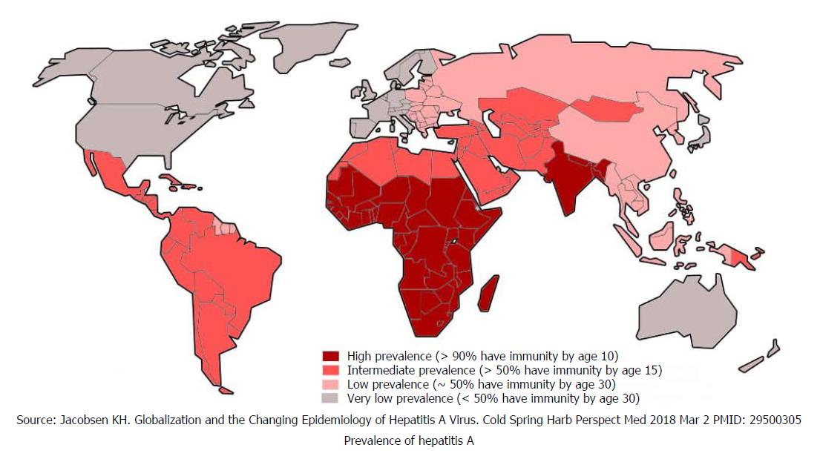

Slide 5
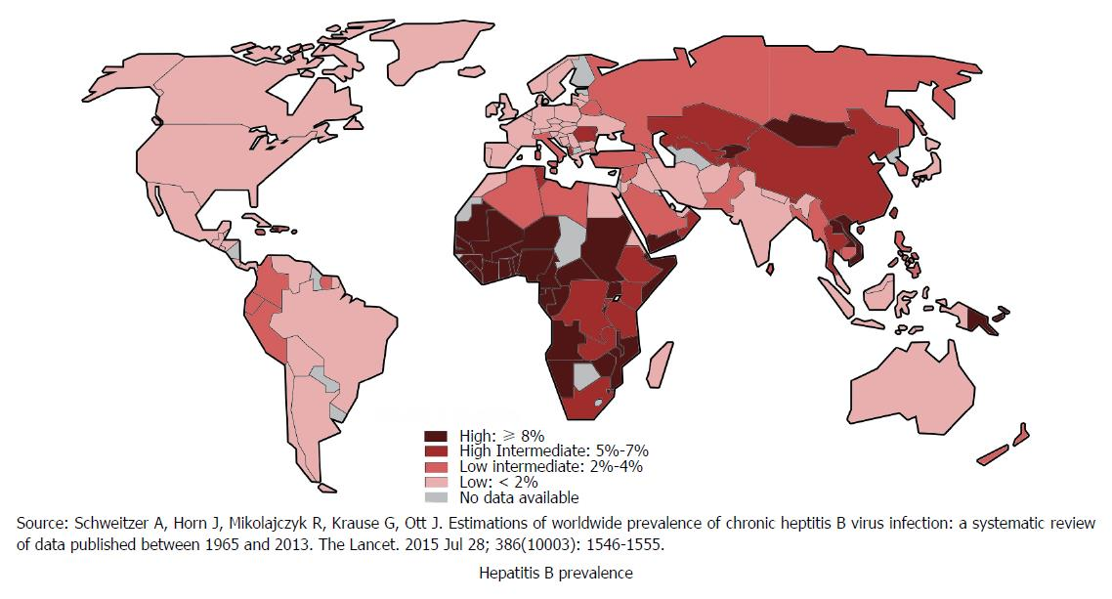

Slide 6
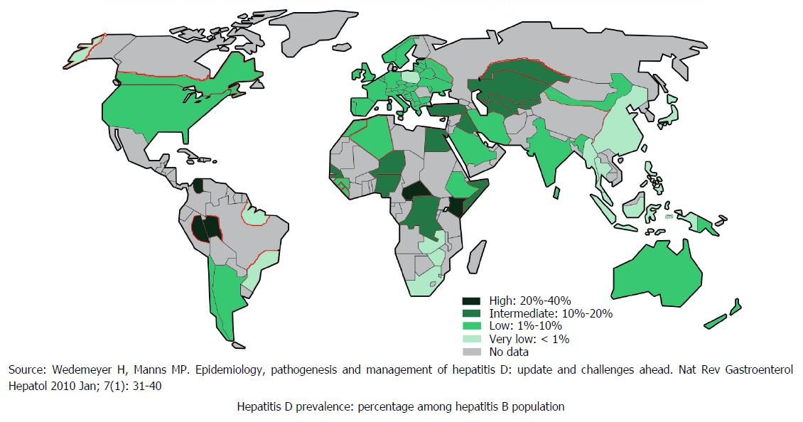

Slide 7
In lume:
58 de milioane de oameni au hepatita cronica virala C
3.2 milioane de adolescenti si copii au hepatita cronica C
Hepatita C contribuie la aproximativ 290.000 de decese in fiecare an
Astazi, hepatita C poate fi vindecata, insa numai daca pacientul stie ca are boala
De aceea testarea screening este foarte importanta.

Slide 8
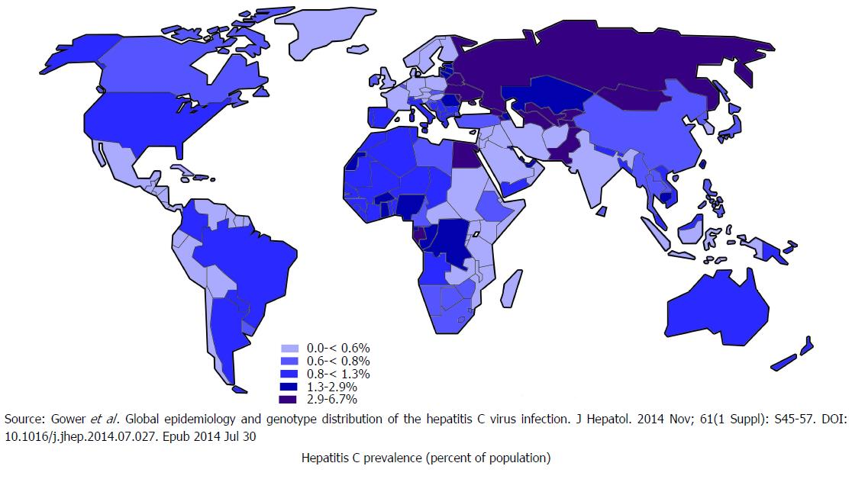

Slide 9
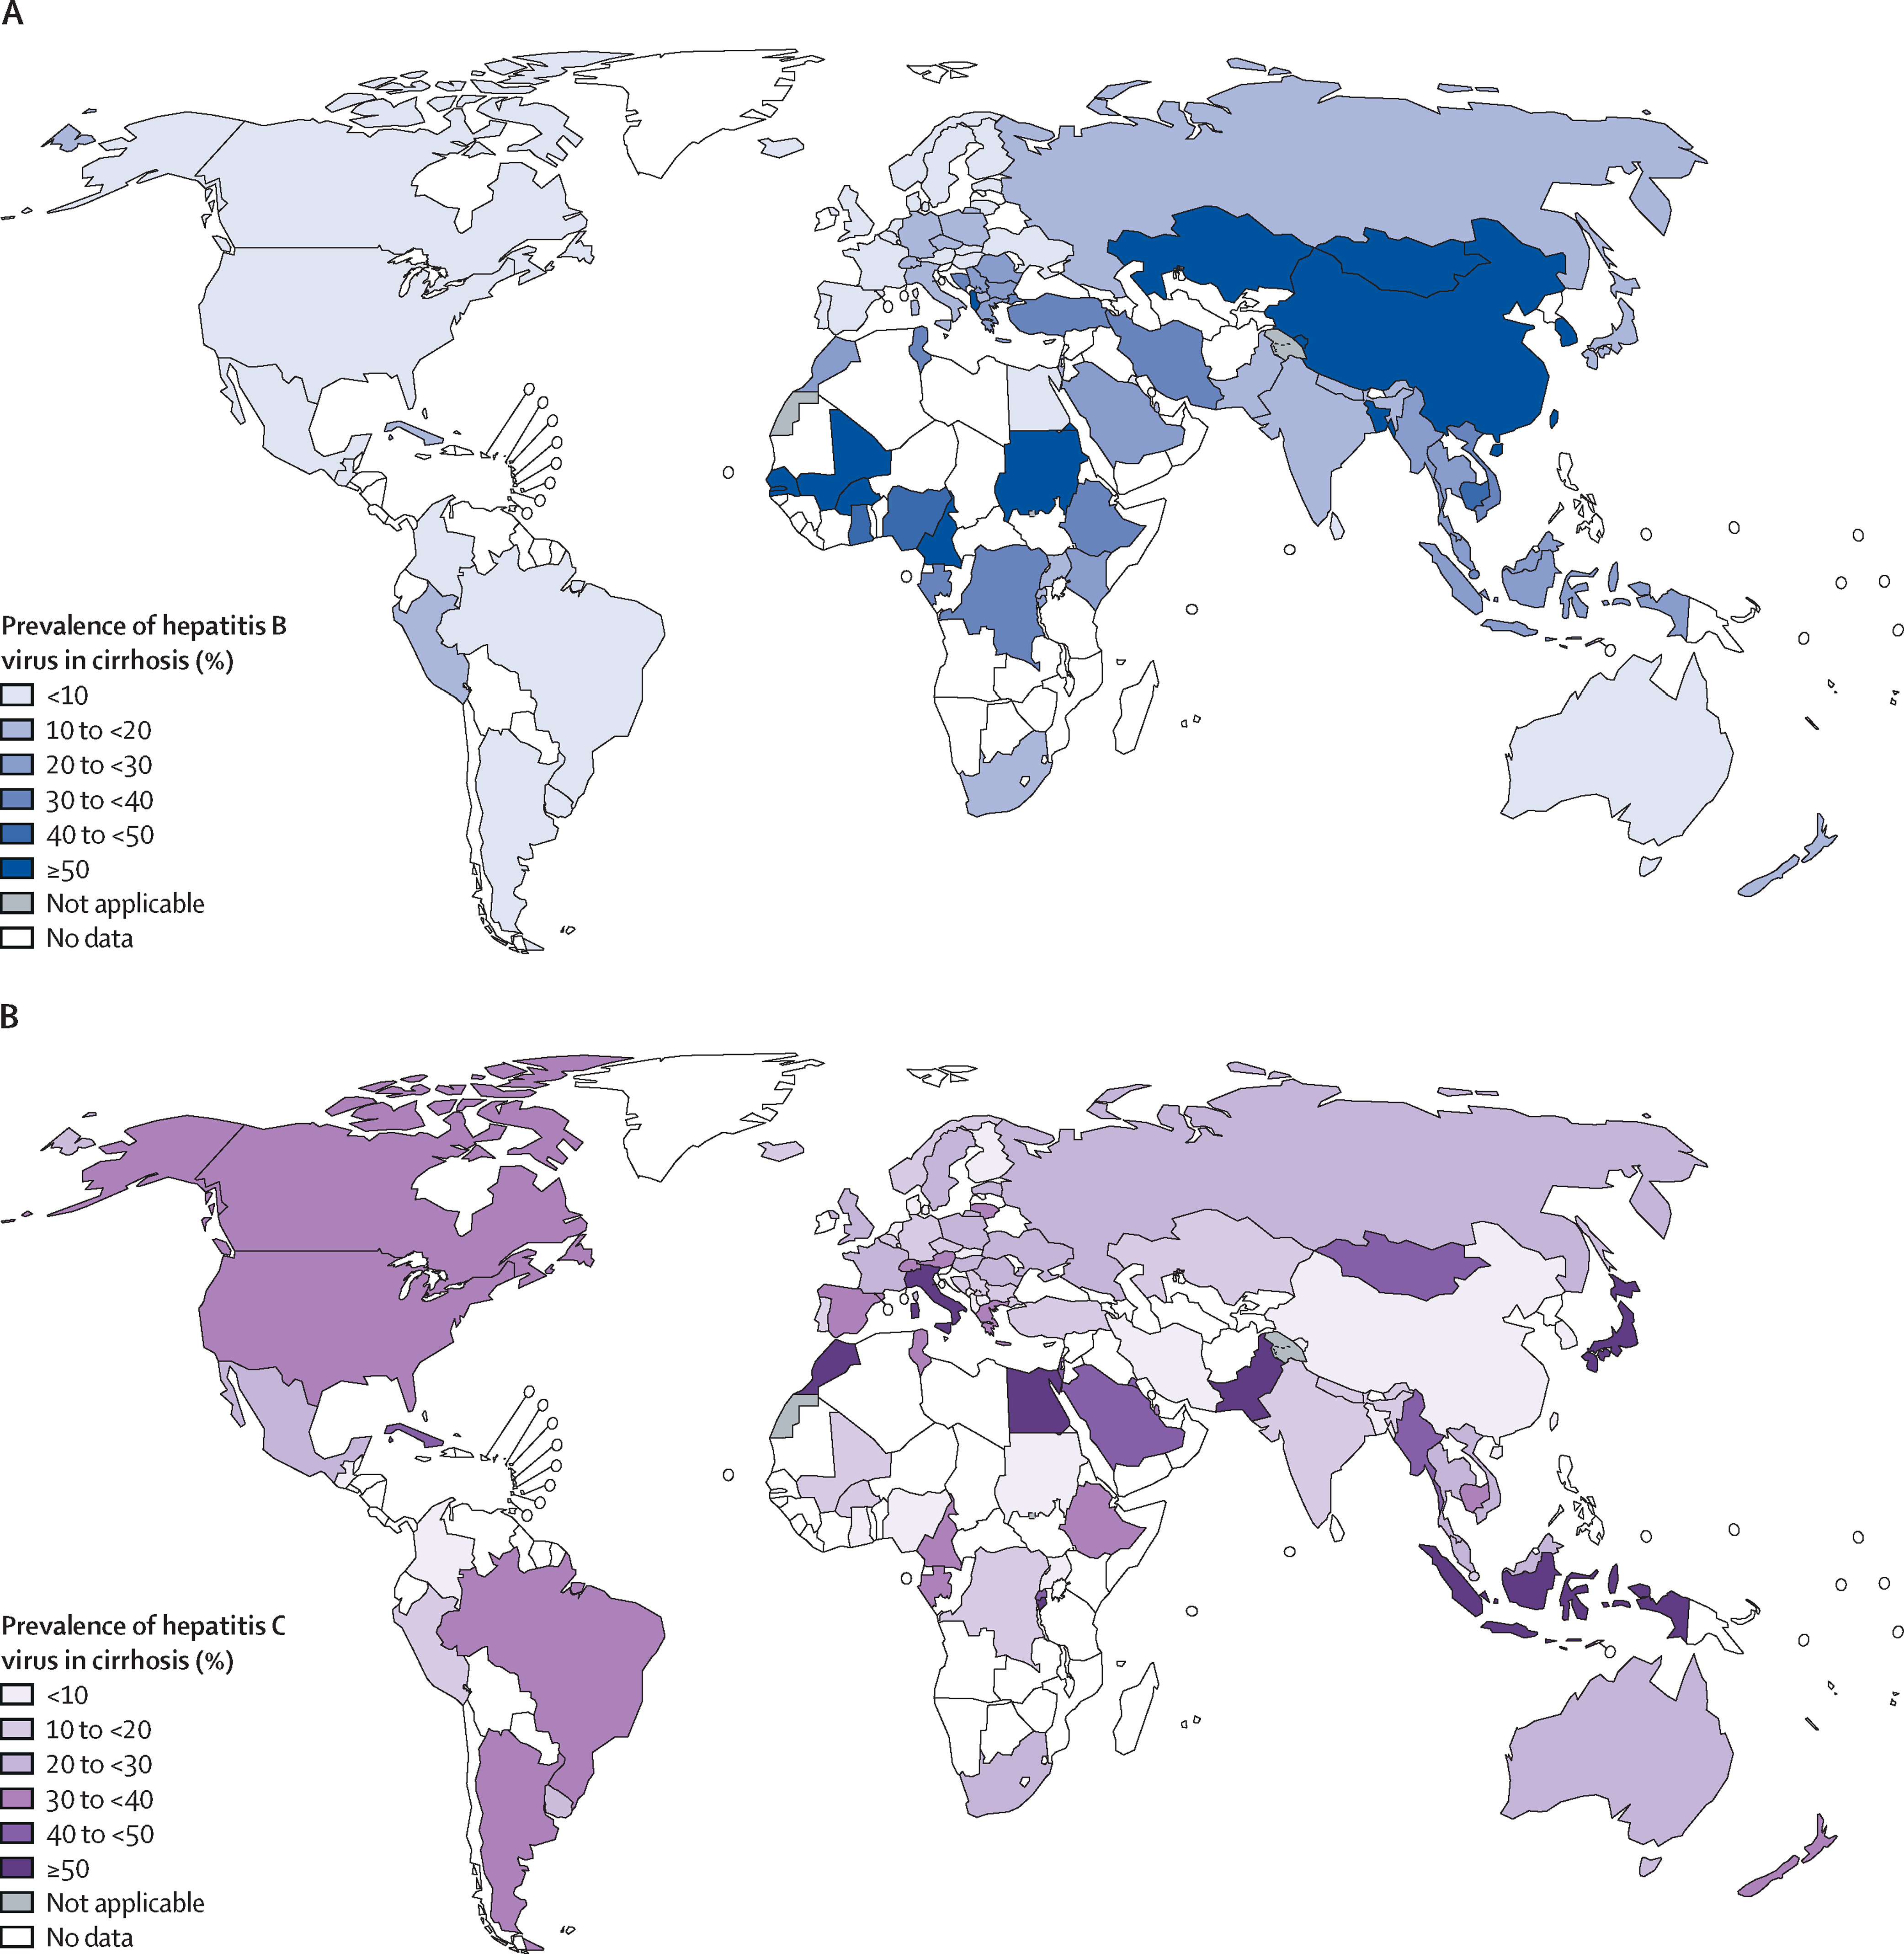

Slide 10
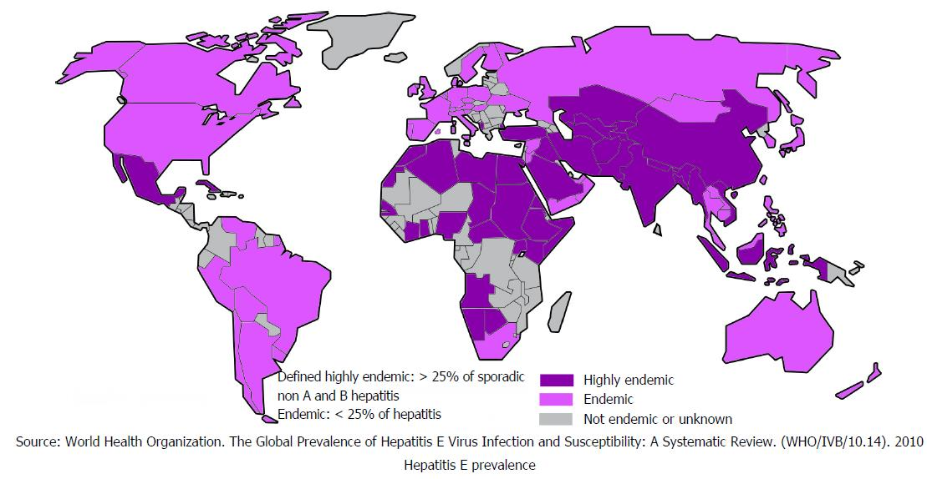

Slide 11
Exista inca o serie de mituri si informatie gresita care te pot impiedica sa actionezi in modul cel mai bun pentru tine:
Persoanele care traiesc, fara sa stie, cu hepatita B si C nu trebuie sa mai astepte sa fie testate.
Persoanele care traiesc cu hepatita B si C nu trebuie sa mai astepte sa fie tratate.
Mamele insarcinate nu trebuie sa mai astepte sa fie testate pentru hepatita B si C la fiecare sarcina.
Nou-nascutii nu trebuie sa mai astepte sa fie vaccinati impotriva hepatitei B imediat dupa nastere.

Slide 12
Mit: Toate tipurile de hepatite sunt la fel
Cele 5 virusuri care cauzeaza hepatitele virale - A, B, C, D si E - sunt distincte si se pot transmite in moduri diferite, pot afecta diferite persoane si pot avea efecte diferite asupra sanatatii

Slide 13
Hepatita A
Vaccinarea antihepatita A
Vaccinarea antihepatita A se poate face la orice varsta, fiind mai utila la subiectii tineri, cu frecventa mai mare a imbolnavirilor
Cele mai frecvente cazuri sunt inregistrate la copii de varsta scolara.

Slide 14
Vaccinarea
Exista grupe de populatie mai expuse si acestea ar trebui in primul rand vaccinate :
persoanele care calatoresc in zonele cu prevalenta crescuta a hepatitei A (Africa, Asia, Bazinul mediteraneean, Orientul Mijlociu, America Centrala, zone cu conditii de sanitatie scazuta)
personalul medical, paramedical
personalul din centrele de ingrijire ale persoanelor cu handicap sau varsnicilor
lucratorii din salubrizare si alimentatie;
cei care i-au contact cu persoane bolnave;
pacientii cu boli hepatice cronice la care infectia cu virus hepatic A poate provoca decompensarea afectiunilor preexistente (alcoolici, bolnavi cu hepatopatii cornice cu virus B sau C).

Slide 15
Vaccinarea
Schema de vaccinare presupune inocularea unei doze, urmate de un rapel la interval de 6 - 12 luni.
Vaccinarea antihepatită se poate face concomitent cu alte vaccinuri (anti febra galbena, antitetanos, antitifoidic).
Reacțiile adverse sunt rare si de intensitate moderata, cel mai frecvent locale (durere, edem, eritem).

Slide 16
Hepatita B
Hepatita B reprezintă o afecțiune a ficatului, fiind una dintre cele mai întâlnite probleme de sănătate la nivel mondial.
Deși în prezent nu există tratament care să vindece persoanele care suferă de hepatita B, această boală poate fi ținută sub control cu ajutorul medicamentelor și prin menținerea unui stil de viață sănătos.

Slide 17
Mit: Hepatitele se transmit prin contact ocazional
Un contact ocazional, ca de exemplu sa stai langa cineva, sa imbratisezi, sa dai mana sau sa atingi pe cineva care are hepatita, nu reprezinta o modalitate de transmitere a virusurilor hepatice
De asemenea, virusurile hepatice nu se transmit prin stranut sau tuse
Nu pot fi transmise nici prin muscatura de insecte, cum ar fi tantarii

Slide 18
Transmitere
Principala cauză care duce la apariția hepatitei B este virusul hepatic B (HBV)
Această boală este foarte contagioasă
Virusul este transmis de la o persoană la alta prin sânge, spermă sau alte lichide corporale
Este important de reținut că hepatita B nu se transmite prin tuse sau strănut, chiar dacă virusul se regăsește și în salivă.
Perioada de incubare a virusului hepatitei B este, în medie, de 70 de zile. Sunt cazuri în care aceasta poate varia între 40 și 180 de zile
În afara organismului, virusul poate supraviețui până la șapte zile, timp în care o persoană poate fi infectată, dacă virusul pătrunde în organism.

Slide 19
Transmitere
Modalități principale de transmitere a virusului hepatitei B (HBV):
Contact sexual neprotejat cu o persoană infectată, prin lichid seminal, vaginal sau menstrual;
Prin refolosirea seringilor și acelor contaminate, care nu au fost sterilizate;
În timpul intervențiilor stomatologice, medicale sau chirurgicale, în cazul în care ustensilele sunt contaminate și nu au fost sterilizate corespunzător;
Prin transmitere perinatală, de la mamă la făt; totuși, nou-născutul poate fi vaccinat pentru a preveni apariția infecției cu virusul HBV.

Slide 20
Mit: Daca am hepatita, voi sti imediat
Nu este asa de cele mai multe ori
Poti sa nu ai deloc simptome si sa te simti „perfect” normal, desi ai hepatita virala acuta sau cronica, fara sa stii
Din pacate, multe persoane asimptomatice pot sa transmita virusul hepatic altor persoane
De asemenea, deoarece nu stii ca ai hepatita, tratamentul nu poate fi inceput

Slide 21
Simptome
Durere abdominală
Febră
Dureri articulare
Urină închisă la culoare
Icter (îngălbenirea albului ochilor și al pielii)
Lipsa poftei de mâncare
Oboseală
Vomă sau greață.
Deoarece simptomele întârzie să apară în cazul hepatitei B, iar cea de tip cronic are o dezvoltare lentă, cele mai multe persoane nu știu că sunt infectate. Din acest motiv analizele de rutină joacă un rol important în depistarea bolii încă din stadii incipiente.

Slide 22
Hepatita B in sarcina
9 din 10 femei insarcinate cu hepatita acuta B
10-20% din mamele cu hepatita cronica B vor transmite virusul copiilor lor
Copilul se poate infecta prin expunerea la sangele si fluidele infectate in timpul travaliului si al nasterii
Medicul obstetrician ii va administra copilului imediat dupa nastere (in primele 12-24 ore) o combinatie de imunoglobuline (anticorpi) impotriva virusului hepatic B si va efectua prima doza de vaccin, care trebuie urmata de alte 3 doze: la 2 luni, 4 luni si 11 luni, conform Calendarului National de Vaccinare
Dupa ce seria de doze de vaccin este completa, copilul va fi testat pentru a se masura nivelul de anticorpi (Ac anti-HBs) care au fost produsi ca urmare a vaccinului si care asigura protectia lui de lunga durata.

Slide 23
Risc de îmbolnăvire
Riscul de a contracta virusul hepatitei B este crescut în următoarele cazuri:
Cei care locuiesc împreună cu o persoană care are hepatita B, în special dacă nu sunt vaccinate împotriva hepatitei B;
Contact sexual neprotejat cu parteneri multipli sau cu o persoană infectată;
Persoanele care folosesc droguri injectabile și aceleași seringi și ace;
Personalul medical care intră frecvent în contact cu sângele pacienților;
Persoanele care călătoresc în țări unde rata de infecție cu virusul hepatitei B este ridicată (Africa, Asia, Europa de Est).

Slide 24
Mit: Daca partenerul meu are hepatita nu ar mai trebui sa fac sex cu el
hepatita B poate fi prevenita prin vaccinare
odata ce s-a facut intreaga schema de vaccinare impotriva hepatitei B, nu se mai poate infecta prin nicio modalitate de transmitere, inclusiv in urma contactului sexual

Slide 25
Consecinte
hepatită (inflamație a ficatului)
ciroză hepatică
cancer hepatic
deces

Slide 26
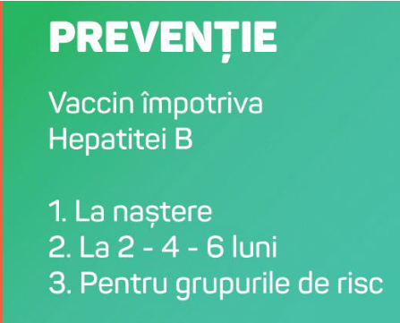

Slide 27
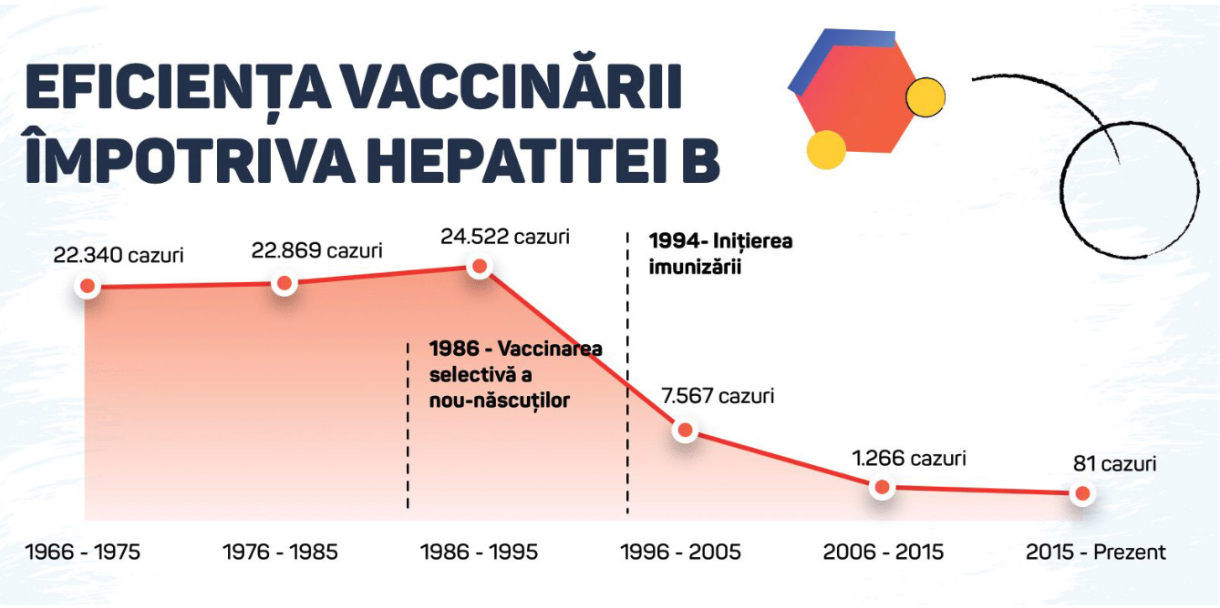

Slide 28
Pasii necesari pentru evaluare inainte de vaccinare:
Consultatia medicului de familie
Testarea Ag HBs, anti HBs, anti HBcor, antiHCV
Daca acestea teste sunt negative este recomandata vaccinarea
Vaccinarea împotriva hepatitei B consta dintr-o serie de 3 injecții efectuate conform unei scheme într-o perioada de 6 luni
La 1 luna dupa a 3-a doza, să efectuiază Ac anti-HBs: daca titrul este >/= 10 UI/mL inseamna prezența protectiei impotriva hepatitei B

Slide 29
Modalități de prevenire
Alte modalitati de prevenire a infectiei cu virusul hepatiei B sunt :
utilizarea corecta si permanenta a prezervativelor
administrarea imunoglobulinei antihepatita B (HBIG) nou-nascutilor din mame infectate si vaccinarea acestora la 12 ore dupa nastere
folosirea seringilor de unica folosinta
evitarea folosirii in comun de intrumente care ar putea avea sange pe ele - aparate de ras, periute de dinti, forfecute pentru manichiura, briciuri, etc.
evitarea, pentru tatuaje sau piercing, a locatiilor care nu prezinta incredere

Slide 30
Hepatita C
Hepatita C este o infectie a ficatului cauzata de virusul hepatic C (VHC)
Hepatita C se transmite prin contactul cu sangele unei persoane infectate
Astazi, majoritatea oamenilor se infecteaza cu virusul hepatitei C prin folosirea in comun a acelor sau a altor echipamente pentru prepararea si injectarea drogurilor.
Pentru unii oameni, hepatita C este o boala de scurta durata (hepatita acuta virala C), dar pentru mai mult de 50% dintre persoane, aceasta devine o infectie pe termen lung (hepatita cronica virala C).
Hepatita cronica C poate evolua catre complicatii serioase, cum sunt ciroza hepatica sau cancerul hepatic si in final catre deces.

Slide 31
Hepatita C
Persoanele cu hepatita cronica C nu au de cele mai multe ori simptome si nu se simt rau
Cand apar simptome, acestea sunt adesea un semn de boala de ficat avansata
Nu exista vaccin impotriva hepatitei C
Cel mai bun mod de a preveni hepatita C este evitarea comportamentelor care pot transmite virusul, in special injectarea de droguri
Testarea pentru hepatita C este importanta, deoarece tratamentul antiviral poate vindeca 90% din pacientii cu hepatita C cu un tratament de 8-12 saptamani

Slide 32
Hepatita D
Hepatita D, cunoscuta sub denumirea de „hepatita delta”, este o infectie a ficatului cauzata de virusul hepatic D (VHD)
Hepatita D apare doar la persoanele care sunt, de asemenea, infectate cu virusul hepatic B
Oamenii se pot infecta atat cu virusul hepatic B, cat si cu virusul hepatic D in acelasi timp (coinfectie) sau se pot infecta cu VHD dupa ce s-au infectat initial cu VHB (suprainfectie)

Slide 33
Hepatita D
VHD se transmite atunci cand sangele sau alte fluide corporale de la o persoana infectata intra in corpul unei persoane care nu este infectata
Hepatita D poate fi o infectie acuta, de scurta durata sau poate deveni o infectie cronica, pe termen lung
Hepatita D poate duce la leziuni hepatice cronice si la deces
Nu exista un vaccin care sa previna hepatita D
Totusi, preventia hepatitei B prin vaccinare protejeaza si impotriva infectiei cu VHD

Slide 34
Hepatita E
Hepatita E este o infectie a ficatului cauzata de virusul hepatic E (VHE)
VHE se gaseste in scaunul unei persoane infectate
Se transmite atunci cand cineva ingera virusul fara sa stie.
In tarile in curs de dezvoltare, oamenii sunt cel mai adesea infectati cu VHE consumand apa potabila contaminata cu materiile fecale de la persoanele infectate
In tarile dezvoltate hepatita E este rara si majoritatea cazurilor au implicat persoane care au calatorit recent in tari in care hepatita E este frecventa

Slide 35
Hepatita E
Semnele si simptomele hepatitei E sunt: oboseala, apetit scazut, durere abdominala, greata si icter
Totusi, multe persoane cu hepatita E, in special copiii mici, nu au simptome
Cu exceptia aparitiei rare a hepatitei cronice virale E la persoanele cu sistemul imunitar compromis, majoritatea oamenilor se recupereaza complet din boala, fara complicatii
In prezent, nu exista vaccin impotriva hepatitei E

Slide 36
Mit: Daca am avut in trecut hepatita nu ma mai pot infecta din nou
Hepatita A
Odata ce te recuperezi dupa hepatita acuta A, dezvolti anticorpi care te vor proteja pe toata durata vietii si nu te mai poti infecta din nou
Hepatita B
De asemenea, daca ai fost infectat cu virusul hepatic B in trecut, nu te mai poti infecta din nou.
Hepatita C
Din nefericire, in cazul hepatitei C te poti infecta din nou chiar daca ai eliminat virusul sau ai fost tratat cu succes si vindecat.

Slide 37
Mit: Hepatitele se vindeca de la sine
Intr-adevar, in cazul anumitor pacienti cu hepatita virala acuta, sistemul lor imun reuseste sa elimine in mod natural virusul hepatic din organism si sa se vindece
Acest lucru se intampla in majoritatea cazurilor de hepatita acuta A si la 95% din adultii si copii cu varsta > 6 ani cu hepatita acuta virala B.
Insa 90% din nou-nascuti si 35% din copiii cu varsta < 6 ani cu hepatita acuta B si in cele mai multe cazuri (75-85%) de hepatita acuta C, infectia va persista > de 6 luni, ceea ce inseamna ca vor avea o infectie de lunga durata (o conditie denumita hepatita cronica).

Slide 38
Mit: Vaccinul cauzeaza de fapt hepatita si imi e teama sa ma vaccinez
Nu. Vaccinurile impotriva hepatitei A si B nu contin virus viu si nu cauzeaza hepatita.
Nu poti face hepatita A sau B din cauza vaccinarii.
De fapt, vaccinarea este cea mai buna modalitate ca sa previi hepatita A sau B.

Slide 39
Mit: Chiar daca m-am vaccinat, inca ma pot infecta
In urma vaccinarii impotriva hepatitei B, ratele de protectie cu anticorpi sunt aproape de 100% la copiii sanatosi si de peste 95% la adultii sanatosi
In mod similar, si in vazul vaccinului impotriva hepatitei A, mai mult de 95% dintre persoane vor dezvolta anticorpi protectivi in decurs de 4 saptamani de la o singura doza si aproape 100% dupa ce au primit 2 doze (schema completa).

Slide 40
Mit: Vaccinul impotriva hepatitei B previne cancerul hepatic si ajuta la vindecarea pacientilor infectati.
Vaccinul previne infectia cu virusul hepatic B care poate evolua in timp catre cancer de ficat
Totusi, vaccinul este ineficient pentru persoanele deja infectate care au hepatita cronica B si nu va ajuta la vindecarea acesteia.

Slide 41



